Slide 1

ĐỒ ÁN PHÂN TÍCH VÀ THIẾT KẾ HỆ THỐNG
What2Eat
Website khám phá quán ăn và hỗ trợ
ghi chép nhật ký ẩm thực cá nhân
THÀNH VIÊN THỰC HIỆN
TĂNG DUY VIỆT — 52400255
LƯU NHẬT QUANG — 52400229
GIẢNG VIÊN HƯỚNG DẪN
ThS. Doãn Xuân Thanh
TRƯỜNG ĐẠI HỌC TÔN ĐỨC THẮNG · KHOA CÔNG NGHỆ THÔNG TIN
TP. Hồ Chí Minh — 2026

Slide 2
Bài toán & phạm vi
Một câu hỏi thường ngày — lời giải bằng dữ liệu mở và ghi chép cá nhân.
Vấn đề thực tế
Phạm vi đồ án
Thông tin quán ăn phân tán: OSM thiếu tiếng Việt, bài đánh giá lẫn quảng cáo.
Trải nghiệm ăn uống trôi qua, không lưu lại được để lần sau chọn tiếp.
Nhóm bạn mất nhiều vòng nhắn tin mới chốt được một quán.
Khám phá: quán quanh vị trí, bản đồ và bộ lọc OpenStreetMap.
Food Note: nhật ký ẩm thực cá nhân, chia sẻ có kiểm soát.
Food Plan: cùng đề xuất quán và bỏ phiếu chốt kế hoạch.
Quản trị: duyệt nội dung, xác minh và ẩn địa điểm sai.
Ngoài phạm vi: đặt món, thanh toán, giao hàng — đồ án tập trung vào khám phá và ghi chép.
What2Eat · Đồ án Phân tích & Thiết kế hệ thống
02

Slide 3
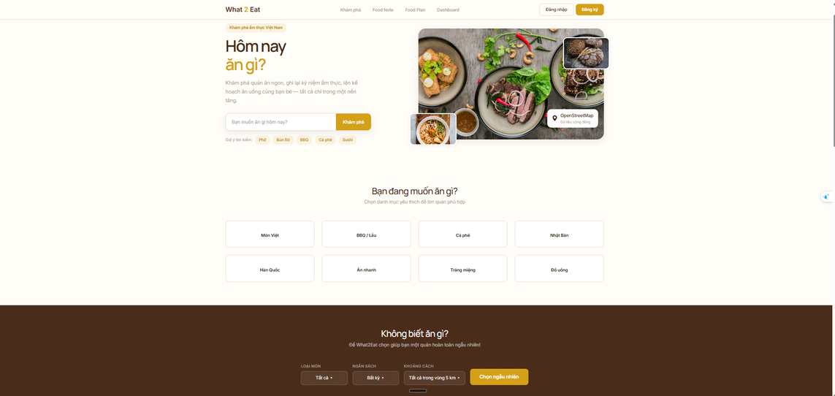
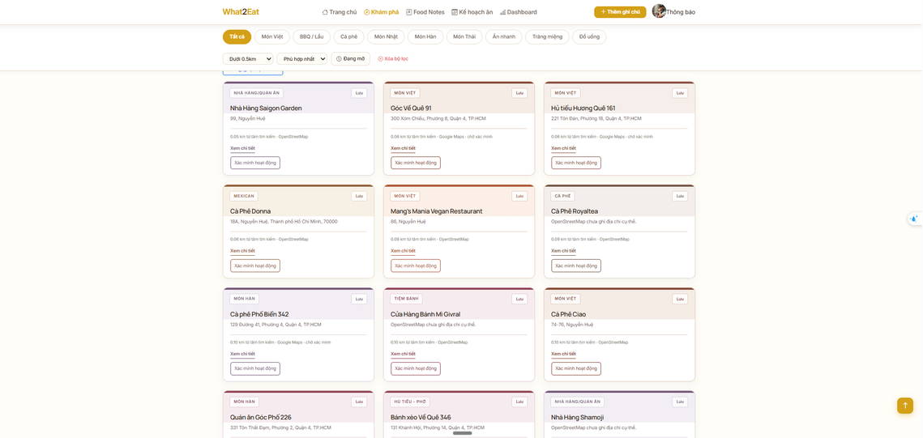
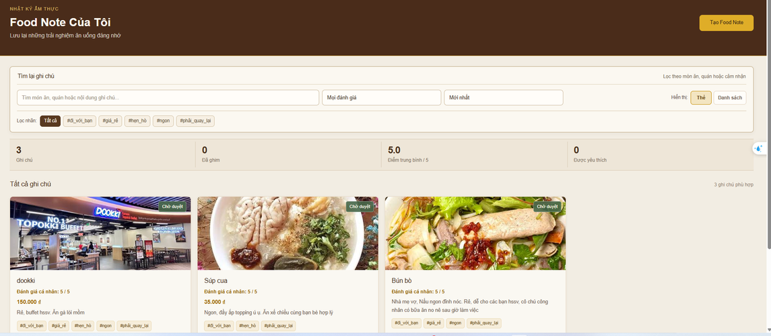
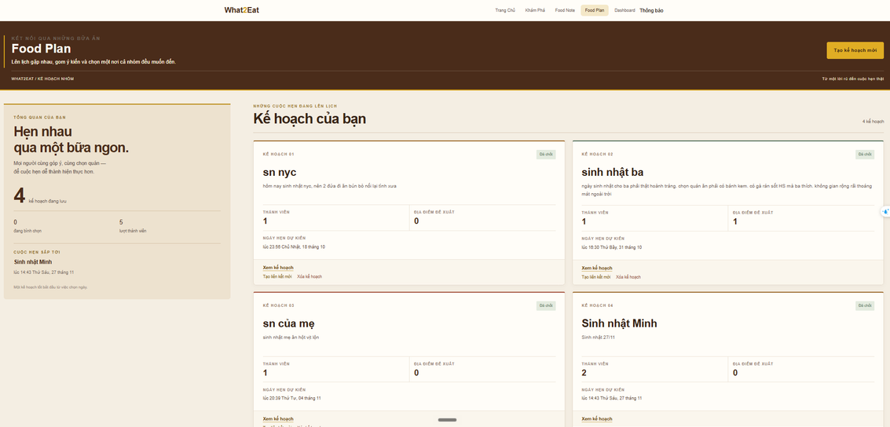
Sản phẩm
Bốn màn hình chính — cả hệ thống sẽ được demo trực tiếp ngay sau phần trình bày.
Trang chủ
Khám phá — danh sách quét quanh vị trí
Food Note — nhật ký ẩm thực cá nhân
Food Plan — kế hoạch ăn chung của nhóm
What2Eat · Đồ án Phân tích & Thiết kế hệ thống
03

Slide 4
Kiến trúc tổng thể
Trình duyệt không chạm thẳng cơ sở dữ liệu — mọi thứ đi qua một API cùng origin.
Trình duyệt
20 trang PHP
API một cửa ngõ
MySQL / MariaDB
HTML/CSS/JS · Bootstrap 5.3
Leaflet · Chart.js · PWA
Render giao diện phía server
Gọi API cùng origin
23 bảng InnoDB · utf8mb4
storage/uploads riêng tư
index.php + completion.php
Session · CSRF · rate limit
OpenStreetMap
Overpass đua 3 mirror · Nominatim geocode
Tile proxy cache đĩa 7 ngày
Google Identity
ID token RS256 xác thực phía server
→ phiên nội bộ What2Eat
Không framework PHP: router tự viết nên chạy được shared hosting; Node.js chỉ xuất hiện trong bộ kiểm thử.
What2Eat · Đồ án Phân tích & Thiết kế hệ thống
04

Slide 5
Công nghệ được chọn
Mỗi lựa chọn đều đánh đổi có chủ đích: nhẹ, dễ triển khai, đủ chắc cho đồ án.
PHP 8.1+ thuần & PDO
MySQL 8 / MariaDB InnoDB
Router tự viết, không cần build step; prepared statements thật (tắt emulate) chống SQL injection; chạy được mọi shared hosting.
Transaction và khóa hàng cho vote, plan; utf8mb4 giữ tiếng Việt; CHECK và khóa ngoại giữ toàn vẹn dữ liệu.
Vanilla JS + Bootstrap 5.3
PHPMailer 7 · PWA · Node
Không SPA phức tạp; Leaflet 1.9.4 cho bản đồ, Chart.js 4 cho thống kê; tải nhanh trên máy yếu và mạng chậm.
Mail xác minh và khôi phục mật khẩu; service worker cache vỏ ứng dụng; Node.js chỉ chạy bộ kiểm thử.
What2Eat · Đồ án Phân tích & Thiết kế hệ thống
05

Slide 6
Vòng đời một request API
Bảy bước cố định cho mọi request — từ định tuyến tới ghi vết kiểm toán.
1
2
3
4
5
6
7
Định tuyến
Bootstrap
Phân quyền
Validate
Truy vấn
Phản hồi
Audit
Khớp method + path trong router tập trung
Session, CSRF, header bảo mật, rate limit
Guest / user / admin theo phiên
Kiểu, biên, độ dài trước khi chạm DB
PDO prepared; transaction khi ghi nhiều bảng
JSON nhất quán, mã lỗi HTTP đúng nghĩa
Ghi vết hành động nhạy cảm vào audit_logs
Một cửa ngõ duy nhất: chính sách bảo mật và ghi vết chỉ phải cài đặt một lần.
What2Eat · Đồ án Phân tích & Thiết kế hệ thống
06

Slide 7
Cơ sở dữ liệu
Schema là tầng bảo vệ cuối cùng: dù code sót, ràng buộc vẫn giữ dữ liệu đúng.
23
8
utf8mb4
bảng InnoDB trong schema
bản migration được ghi vết
unicode_ci — tiếng Việt không mất dấu
Toàn vẹn từ ràng buộc
Chống trùng từ schema
Vận hành nằm trong DB
CHECK rating 0–5 và giá ≥ 0; khóa ngoại giữ quan hệ note – media – quán không mồ côi.
Khóa kép (proposal_id, user_id): mỗi người chỉ một vote trong một plan; DB tự chặn bản ghi thứ hai.
api_cache giữ phản hồi OSM và geocode; audit_logs ghi vết; schema_migrations theo dõi phiên bản.
What2Eat · Đồ án Phân tích & Thiết kế hệ thống
07

Slide 8
Xác thực & phiên
Hai lớp: phiên đúng chủ sở hữu, và chặn giả mạo từ bên ngoài.
Mật khẩu & phiên
Chống giả mạo & dò quét
Argon2id cho mật khẩu; tự rehash khi đăng nhập nếu thuật toán cũ hơn.
session_regenerate_id(true) chống cố định phiên sau đăng nhập.
session_version tăng khi đổi mật khẩu: mọi phiên cũ hết hiệu lực.
Cookie phiên HttpOnly, SameSite=Lax.
CSRF token 32 byte, so khớp hash_equals kèm kiểm tra Origin.
Rate limit theo IP bằng khóa HMAC-SHA256, cửa sổ cố định.
Token reset và chia sẻ chỉ lưu dạng băm SHA-256, dùng một lần.
Đổi mật khẩu thu hồi mọi phiên đang đăng nhập — kể cả trên thiết bị khác.
What2Eat · Đồ án Phân tích & Thiết kế hệ thống
08

Slide 9
Google Sign-In: xác thực phía máy chủ
Không Client Secret, không redirect URI: trình duyệt nhận ID token, server tự kiểm chữ ký.
Google GIS
POST /auth/google
Verify RS256
Phiên nội bộ
Trả ID token (JWT) cho trình duyệt sau khi chọn tài khoản
Token gửi cùng origin; không redirect URI, không Client Secret
JWKS cache · dựng khóa RSA từ JWK · openssl_verify
Đối chiếu sub → tạo hoặc đăng nhập tài khoản What2Eat
Claim bắt buộc trước khi tạo phiên
aud/azp đúng client ID · iss = accounts.google.com · exp chưa hết hạn · iat không từ tương lai · email_verified = true · sub ổn định làm khóa tài khoản.
Trạng thái hiện tại: OAuth External/Testing, client chỉ đăng ký origin localhost. Bản public cần Web client riêng, branding và publish theo DEPLOYMENT.md — không mang client dev lên production.
What2Eat · Đồ án Phân tích & Thiết kế hệ thống
09

Slide 10
OSM: năm lớp dự phòng
Thứ tự trong mã nguồn: snapshot trước tiên — Overpass chỉ dùng ngoài vùng phủ hoặc khi cần làm mới.
Snapshot cục bộ
Cache tươi
Đua 3 Overpass
Cache cũ ≤ 24h
Snapshot / 502
8.600 quán HCMC phủ sẵn — trả ngay, không gọi remote
api_cache còn hạn ≤ 10 phút thì dùng lại
curl_multi gọi 3 mirror; phản hồi tốt đầu tiên thắng
Cả 3 mirror chết: dùng cache hết hạn nhưng chưa quá một ngày
Quét lại snapshot lần cuối; hết cách mới trả lỗi 502
Truy vấn có kỷ luật
Tile bản đồ qua proxy
Overpass QL: timeout 12s, out center 250; loại tag disused / abandoned / demolished để không hiện quán đã đóng.
Server tải tile từ hai nguồn, cache đĩa 7 ngày; nguồn chết vẫn còn tile cũ thay vì bản đồ trắng.
What2Eat · Đồ án Phân tích & Thiết kế hệ thống
10

Slide 11
Không gian & tiếng Việt
Hai bài toán đặc thù: khoảng cách thật trên bản đồ và tìm kiếm không dấu.
KHOẢNG CÁCH THẬT
Haversine theo vĩ độ / kinh độ
Lọc bán kính trước khi xếp hạng
Index vùng để giảm tập ứng viên
TÌM KIẾM KHÔNG DẤU
Chuẩn hóa Unicode
Lowercase + bỏ dấu
So khớp tên và địa chỉ
“com que” → “Cơm quê”
What2Eat · Đồ án Phân tích & Thiết kế hệ thống
11

Slide 12
Chất lượng dữ liệu snapshot
Tỷ lệ trường có giá trị trong snapshot — đo trực tiếp trên dữ liệu đã nhập.
8.600
Địa chỉ
66,6%
Loại ẩm thực
64,0%
quán ăn trong snapshot OSM khu vực TP.HCM
Giờ mở cửa
49,9%
Snapshot đóng băng từ dữ liệu cộng đồng, nhập bằng import-catalog; là lớp dự phòng cuối cùng của khám phá.
Điện thoại
48,2%
Khoảng giá
40,1%
Website
18,0%
Trường còn thiếu được cộng đồng bổ sung qua place-corrections (admin duyệt) và xác minh trạng thái hoạt động của quán.
What2Eat · Đồ án Phân tích & Thiết kế hệ thống
12

Slide 13
Food Note: máy trạng thái
Nội dung cộng đồng chỉ hiển thị khi qua duyệt; sửa là phải duyệt lại.
pending
published
hidden / rejected
admin duyệt
admin ẩn
Ba chế độ riêng tư
sửa nội dung → duyệt lại
KHÓA · Riêng tư
KHÓA · Bạn bè
KHÓA · Công khai
private — chỉ chủ ghi chú xem được.
public — cộng đồng xem sau khi admin duyệt.
link — ai giữ liên kết xem được; token băm SHA-256, xoay hoặc thu hồi bất cứ lúc nào.
Ghim và yêu thích là cờ độc lập — không kéo ghi chú đã duyệt về hàng chờ.
What2Eat · Đồ án Phân tích & Thiết kế hệ thống
13

Slide 14
Food Plan: cộng tác nhất quán
Nhiều người cùng sửa một kế hoạch — transaction và khóa hàng giữ kết quả nhất quán.
Chống race condition
Một người — một vote
TRANSACTION
Gom nhiều thay đổi thành một đơn vị
Tất cả thành công — hoặc rollback
Không để kế hoạch ở trạng thái dở dang
KHÓA HÀNG
SELECT … FOR UPDATE
Tuần tự hóa thay đổi cạnh tranh
Kiểm phiên bản trước khi ghi
Invite xoay vòng: token chỉ lưu dạng băm trong DB; xoay token mới thì mọi liên kết cũ hết hiệu lực ngay lập tức.
What2Eat · Đồ án Phân tích & Thiết kế hệ thống
14

Slide 15
Upload & riêng tư media
Ba cửa ải cho mỗi tệp: nội dung thật, đường dẫn ngẫu nhiên, phục vụ có kiểm quyền.
Kiểm tra nội dung thật
Không đoán được đường dẫn
Xem qua cửa kiểm quyền
finfo đọc MIME thực của tệp, không tin đuôi file hay Content-Type gửi lên.
Chỉ nhận JPEG, PNG, WEBP, GIF, MP4, WEBM; sai trả 415.
Tên 48 ký tự hex ngẫu nhiên + đuôi đúng MIME thật.
realpath chắn traversal; vùng storage cấm thực thi.
Media đi qua endpoint API: note private chỉ chủ xem được.
nosniff + Cache-Control private; xóa note là xóa tệp.
Tệp không nằm trong web root công cộng: không thể đoán URL để xem trộm ảnh riêng tư.
What2Eat · Đồ án Phân tích & Thiết kế hệ thống
15

Slide 16
PWA & hiệu năng
Offline có kỷ luật và cache nhiều tầng để không phụ thuộc mạng ngoài.
Service worker kỷ luật
Giảm tải đường dài
PWA CÓ KỶ LUẬT
11 tài nguyên lõi precache
7 ngày cho static assets
Offline shell chỉ cho màn hình an toàn
CACHE NHIỀU TẦNG
10 phút cho truy vấn nóng
30 ngày cho dữ liệu ít đổi
8.600 địa điểm không tải lại vô ích
Loại trừ /api, /admin, /storage, /includes, /tiles — không cache dữ liệu nhạy cảm.
Navigate network-first; mất mạng rơi về offline.html.
Cache đổi tên theo phiên bản — không kẹt bản cũ.
Tile bản đồ cache đĩa 7 ngày, hai nguồn dự phòng nhau.
api_cache: OSM 10 phút, geocode 30 ngày.
Snapshot 8.600 quán trả ngay không gọi remote.
session_write_close trước khi stream tile và ảnh.
What2Eat · Đồ án Phân tích & Thiết kế hệ thống
16

Slide 17
Vận hành & triển khai
Từ schema tới hosting: mọi bước đều có script hoặc checklist lặp lại được.
migrate.php
CLI tiện ích
Hosting
Checklist
Schema + ALTER idempotent; ghi vết vào schema_migrations
create-admin, import-catalog chạy bằng PHP CLI
InfinityFree · what2eat.click · HTTPS; .env giữ bí mật
DEPLOYMENT.md: OAuth, mail, branding trước khi public
Tách môi trường rõ ràng
Client Google dev chỉ cho localhost; production cần client riêng, mail sender thật, và trang chính sách điền đúng vận hành thực tế trước khi publish.
Mục tiêu: người khác có thể triển khai lại mà không cần “nhớ thao tác”.
What2Eat · Đồ án Phân tích & Thiết kế hệ thống
17

Slide 18
Kiểm thử
Không mock tràn lan: bộ tích hợp dựng một hệ thống thu nhỏ rồi dọn sạch sau khi chạy.
4
12
1
file kiểm thử trong thư mục tests/
nhóm hành vi được phủ tích hợp
lệnh chạy cả bộ tích hợp
INTEGRATION TEST CHẠY NHƯ HỆ THỐNG THẬT
Tạo schema tạm · Seed dữ liệu nhỏ · Gọi API thật · Dọn sạch sau chạy
Frontend chưa có kiểm thử tự động — đã ghi nhận trong hướng phát triển.
What2Eat · Đồ án Phân tích & Thiết kế hệ thống
18

Slide 19
Điểm mạnh & đánh đổi
Nhóm nhìn thẳng vào phần chưa làm được — đó là đầu vào của hướng phát triển.
ĐIỂM MẠNH ✓
Kiến trúc một cửa ngõ rõ ràng
Ràng buộc dữ liệu nhiều lớp
Có chiến lược offline và fallback
Quyền riêng tư đi từ thiết kế
ĐÁNH ĐỔI CHẤP NHẬN !
Snapshot cần làm mới định kỳ
PHP thuần cần kỷ luật cấu trúc
Chưa tối ưu cho quy mô rất lớn
UX cộng tác còn cơ bản
Đánh đổi có ý thức: kịp phạm vi đồ án, giữ hệ thống nhẹ và dễ triển khai trên hosting thật.
What2Eat · Đồ án Phân tích & Thiết kế hệ thống
19

Slide 20
Hạn chế & hướng phát triển
Bốn hướng ưu tiên — đều xuất phát từ hạn chế đã tự nhận ở trang trước.
Bảo mật chiều sâu
Thêm Content-Security-Policy, 2FA và rate limit sliding window thay cửa sổ cố định.
Kiểm thử frontend
Playwright cho các luồng chính trên trình duyệt thật, chạy cùng bộ tích hợp hiện có.
Dữ liệu & thống kê
Nối dashboard vào số liệu thật; mở rộng snapshot ra ngoài TP.HCM.
Production hóa
OAuth client riêng cho domain thật, publish Google app, mail sender và chính sách vận hành thật.
What2Eat · Đồ án Phân tích & Thiết kế hệ thống
20

Slide 21
Kịch bản demo trực tiếp
Ba kịch bản nối nhau đi hết bốn trụ cột của hệ thống.
1
2
3
Khám phá
Food Note
Food Plan
Quét quán quanh vị trí → lọc theo món và bán kính → xem chi tiết → bổ sung hoặc báo sai thông tin.
Tạo ghi chú kèm ảnh → admin duyệt → chia sẻ liên kết công khai rồi thu hồi ngay trên giao diện.
Mời thành viên bằng liên kết → cùng đề xuất quán → bỏ phiếu → chốt kế hoạch của nhóm.
Demo chạy trên bản triển khai thật: mọi thao tác đều đi qua đúng API, ràng buộc và hàng chờ duyệt đã trình bày.
What2Eat · Đồ án Phân tích & Thiết kế hệ thống
21

Slide 22
Cảm ơn thầy cô và các bạn
What2Eat — Hôm nay ăn gì?
Sẵn sàng cho câu hỏi phản biện và demo trực tiếp
Tăng Duy Việt · 52400255
Lưu Nhật Quang · 52400229
TRƯỜNG ĐẠI HỌC TÔN ĐỨC THẮNG · KHOA CÔNG NGHỆ THÔNG TIN · 2026

